Slide 1


WAY TO ENTERPRISE
Command Line Linux OS basic
(Các khối lệnh trong Linux)
1

Slide 2
Mục đích bài học
Tìm hiểu về các khối lệnh cơ bản trong linux
Thực hành thành thạo các khối lệnh cơ bản trong linux
Notes:
a se note o day. in ra sẽ có option in note hay không? Trình chiếu slide sẽ k hiện phần này. Bản của giảng viên sẽ có take note , Bản gửi cho học sinh thì xóa phần này đi or dể lại cho học sinh gợi nhớ cũng oke ??

Slide 3

Linux Command Line
Khối lệnh quản lý tệp tin (file manager)
Khối lệnh quản lý user và group
Khối lệnh quản lý ổ cứng ( disk manager)
Khối lệnh quản lý tiến trình (process)
Khối lệnh quản lý network
Khối lệnh quản lý phần cứng ( hardware manager)
Khối lệnh quản lý lập lịch (scheduling)

Slide 4
Linux Command Line
Khối lệnh quản lý tệp tin (file manager)
Khối lệnh quản lý user và group
Khối lệnh quản lý ổ cứng ( disk manager)
Khối lệnh quản lý tiến trình (process)
Khối lệnh quản lý network
Khối lệnh quản lý phần cứng ( hardware manager)
Khối lệnh quản lý lập lịch (scheduling)

Slide 5
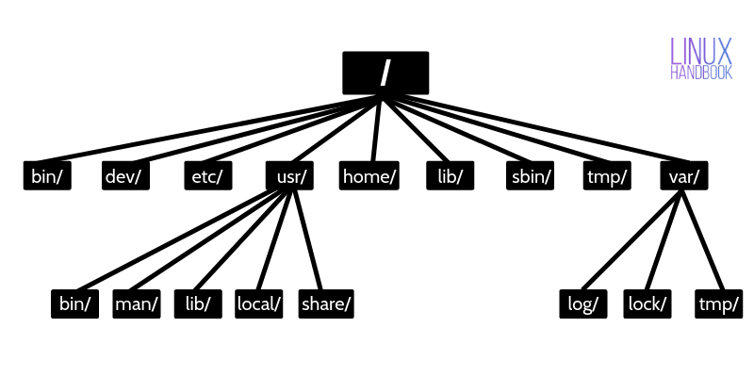
Tổ chức tệp tin trên linux (Filesystem hierarchy)
Notes:
Giải thích ý nghĩa và mục đích của từng thư mục được quy hoạch cho mục đích gì:
/ – Thư mục gốc
/bin – Nhị phân
/dev – Tập tin thiết bị
/etc – Tệp cấu hình
/usr – Dữ liệu chương trình và nhị phân người dùng
/home – Dữ liệu cá nhân của người dùng
/lib – Thư viện dùng chung
/sbin – Hệ thống nhị phân
/tmp – Tệp tạm thời
/var – Tệp dữ liệu biến
/boot – Tập tin khởi động
/proc – Các tệp xử lý và kernel
/opt – Phần mềm tùy chọn
/root – Thư mục chính của root
/media – Điểm gắn kết cho phương tiện di động
/mnt – Gắn kết thư mục
/srv – Dữ liệu dịch vụ

Slide 6
Tổ chức tệp tin trên linux (Filesystem hierarchy)
location | explanation
/home | location for home directories
/home/paul | home directory for paul
/root | home directory for the root user
/srv | location for directories that are served on the network
/mnt | temporary mount point
/media | location for removable media
/media/cdrom | mount point for CD-ROM
/tmp | location for temporary files
/bin | location for commands (executables)
/sbin | location for commands to manage the system
/lib | location for libraries (shared objects)
/opt | location for optional software from outside the repository
/etc | contains configuration
/boot | contains files necessary to boot the system
/dev | contains real and pseudo devices
/dev/random | secure random number generator
/dev/urandom | quick random number generator
/dev/zero | endless source of zeroes
/dev/null | black hole (anything copied to it is discarded)
location | explanation
/proc | contains kernel information (interfaces)
/proc/cpuinfo | contains CPU information
/proc/meminfo | contains memory information
/sys | system information (since kernel 2.6)
/usr | read only shared data
/usr/bin | /bin links to this location
/usr/sbin | /sbin links to this location
/usr/games | location for games
/usr/lib | /lib links to this location
/usr/local | default location for locally compiled files
/usr/share | data that can be shared across architectures
/usr/share/dict | dictionaries location
/usr/share/man | location for man pages
/usr/src | location for system source files
/var | directory for files variable in size
/var/cache | location for cache files
/var/log | location for log files
/var/run | location for run-state information
/var/spool | location for spool directories (e.g. mail or print queue)
Notes:
Giải thích ý nghĩa và mục đích của từng thư mục được quy hoạch cho mục đích gì:
/ – Thư mục gốc
/bin – Nhị phân
/dev – Tập tin thiết bị
/etc – Tệp cấu hình
/usr – Dữ liệu chương trình và nhị phân người dùng
/home – Dữ liệu cá nhân của người dùng
/lib – Thư viện dùng chung
/sbin – Hệ thống nhị phân
/tmp – Tệp tạm thời
/var – Tệp dữ liệu biến
/boot – Tập tin khởi động
/proc – Các tệp xử lý và kernel
/opt – Phần mềm tùy chọn
/root – Thư mục chính của root
/media – Điểm gắn kết cho phương tiện di động
/mnt – Gắn kết thư mục
/srv – Dữ liệu dịch vụ

Slide 7
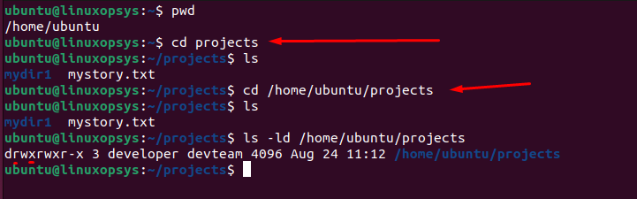
Khối lệnh quản lý thư mục (Directory)
command | explanation
ls | list the contents of the current directory
ls foo | list the contents of the foo directory
ls /bar | list the contents of the /bar directory
mkdir foo | make (create) a new directory named foo
mkdir foo/bar | create the bar directory in the foo directory
mkdir -p foo/bar | create both foo and foo/bar if they don’t exist
pwd | print the name of the current (working) directory
cd | change into your home directory
cd foo | change into the foo directory
cd /bar | change into the /bar directory
cd .. | change to the parent directory of the current directory
rmdir foo | remove (delete) the empty directory foo
find -name foo | search for the directory (or file) named foo
find -type d -name foo | search for the directory named foo
/ | / is the name of the root directory
cd /foo | use an absolute path to enter the /foo directory
cd foo | use a relative path to enter the foo directory
tab key | complete the path you are typing
Notes:
Giải thích cách sử dụng và ý nghĩa của từng lệnh. Sau đó học viên thực hành cuốn chiếu để nhớ lệnh và ý nghĩa của chúng.

Slide 8
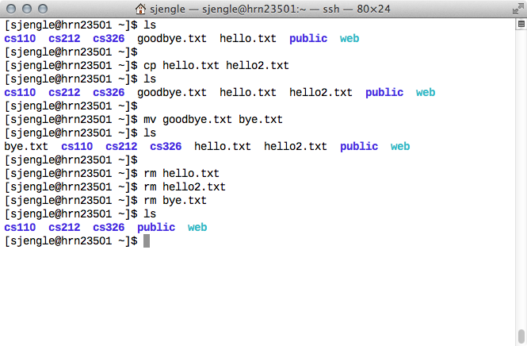
Khối lệnh quản lý tệp tin (File)
command | explanation
ls | List the files in the current directory.
ls -l | Long list of files in the current directory.
ls -a | List also the hidden files in the current directory.
touch foo | Create an empty file named foo.
touch .foo | Create a hidden file named .foo.
touch -t 197002271130 bar | Create a file named bar with a specific time stamp.
rm foo | Remove the foo file.
rm -i foo | Ask for permission to remove the foo file.
rm -rf foo | Remove foo recursively and forced.
wget http://google.com | Download foo from http://google.com
file bar | Identify the type of file for bar.
cp foo bar | Copy the foo file to bar.
cp foo1 foo2 foo3 bar/ | Copy multiple files to the bar directory.
cp -i foo bar | Copy foo to bar but ask permission before overwriting a file.
cp -p foo bar | Copy and preserve the time stamp.
mv foo bar | Rename the foo file to bar.
mv foo1 foo2 foo3 bar/ | Move multiple files to the bar directory.
rename ’s/foo/bar/’ * | Rename all files in the current directory replacing the string foo with the string bar.
find -name foo | Search for the file (or directory) named foo.
find -type f -name foo | Search for the file (not directory) named foo.
find -type d -name foo | Search for the directory named foo.
Notes:
Giải thích cách sử dụng và ý nghĩa của từng lệnh. Sau đó học viên thực hành cuốn chiếu để nhớ lệnh và ý nghĩa của chúng.

Slide 9
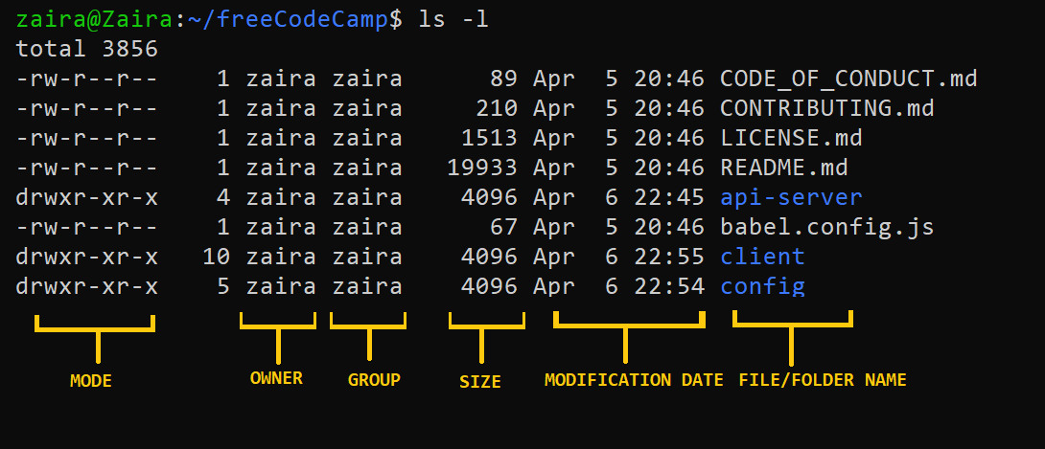
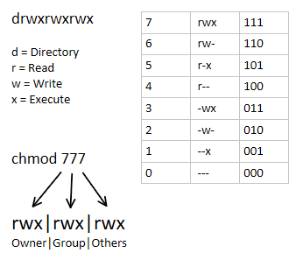
Khối lệnh quản lý quyền (File and Directory Permissions)

Slide 10
Khối lệnh quản lý quyền (File and Directory Permissions)
command | explanation
ls -l foo | Display user owner and group owner of a file named foo.
chgrp bar foo | Change the group owner of a file named foo to bar.
chown bar:bar foo | Change both owners of the file named foo to bar.
chmod | Tool to change the permissions (the mode) of a file.
chmod u=r foo | Sets the user owner permission to read (for the file foo)
chmod g+rw foo | Adds read and write permissions for the group owner.
chmod o-x foo | Removes the execute permission for others.
chmod 777 foo | Sets 777 octal permissions on the file named foo.
chmod -R | Recursively sets permissions for all files in all subdirectories.
stat foo | Display owners and permissions (and more) information about the file foo.
umask | Display the default permission mask (for your current environment!).
umask 002 | Set the default permission mask (for your current environment!).
mkdir -m 700 foo | Create the directory foo with octal 700 permissions.
Notes:
Giải thích cách sử dụng và ý nghĩa của từng lệnh. Sau đó học viên thực hành cuốn chiếu để nhớ lệnh và ý nghĩa của chúng.

Slide 11
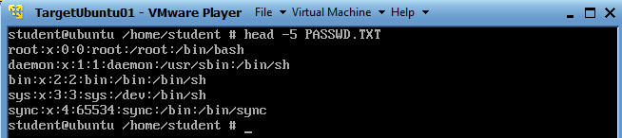
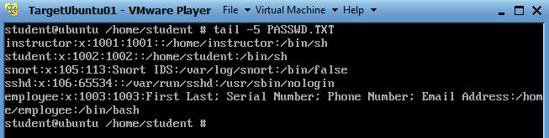
Khối lệnh quản lý nội dung tệp tin (file contents)
command | explanation
head foo | Show the top ten lines of the text file foo.
head -5 | Show the top 5 lines.
tail | Show the last ten lines.
tail -42 | Show the last 42 lines.
cat | Show the complete file.
tac | Reverse of cat, shows last line first.
wc foo | Count lines, words and characters in (text) file foo.
wc -l | Count lines.
wc -w | Count words.
wc -c | Count characters.
grep foo bar | Show the lines containing foo in the (text) file bar.
more foo | Show the (text) file foo page by page.
echo foo | Display the string foo.
cat > foo | Create (or empty) a file named foo, end input with Ctrl-d.
head -33 foo > bar | Create (or empty) the bar file, then put the first 33 lines of foo in it.
tail -1201 foo > bar | Create (or empty) the bar file, then put the last 1201 lines of foo in it.
echo foo > bar | Put the string foo in the file named bar after clearing bar.
echo foo >> bar | Append the string foo to the file named bar.
Notes:
Giải thích cách sử dụng và ý nghĩa của từng lệnh. Sau đó học viên thực hành cuốn chiếu để nhớ lệnh và ý nghĩa của chúng.

Slide 12
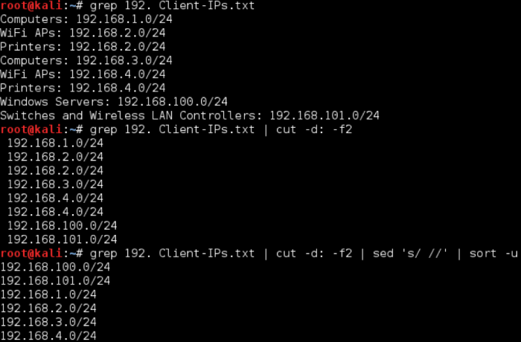
Khối lệnh bộ lọc ( Filter)
command | explanation
cat | copy stdin to stdout
tac | reverse of cat, last line first
tee | copy stdin to a file and to stdout
grep | filter lines from stdin or a file that contain a string
grep | filter lines that match a regular expression (see later)
grep -i | case insensitive filter
grep -v | filter the lines not matching a string/regex
grep -A2 | filter the lines and also output the two next (After) lines
grep -B2 | filter the lines and also output the two previous (Before) lines
grep -C2 | filter the lines and also output the two next and previous (Context) lines
cut | select columns from stdin or from a file
cut -dx -f2 | separate columns by x and display the second column (field)
cut -b5-42 | display the fifth till 42nd character of each line
paste | join lines by column (the reverse of cut)
tr | translate characters
tr a b | translate each a to a b (from stdin to stdout)
tr ’a-z’ ’A-Z’ | translate text to uppercase
tr -d x | remove all occurrences of x
wc | count lines, words or characters
sort | sort by alphabet (or by ASCII value)
sort -n | numerical sort
sort -u | remove doubles (and triples etc) from a list
uniq | remove doubles from a sorted list
comm | compare sorted lists
Notes:
Giải thích cách sử dụng và ý nghĩa của từng lệnh. Sau đó học viên thực hành cuốn chiếu để nhớ lệnh và ý nghĩa của chúng.

Slide 13
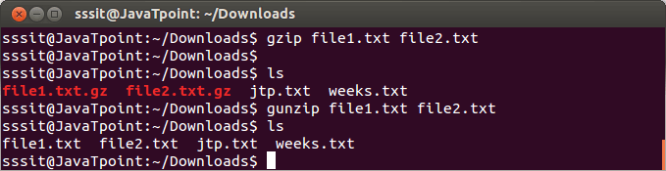
Khối lệnh nén và giải nén (zip/unzip)
command | explanation
gzip foo | Compress the foo file with gzip.
gzip -l foo.gz | Display information about the compressed foo.gz file.
zmore foo.gz | Display the compressed foo.gz file page by page.
zcat foo.gz | Display the complete foo.gz file.
zgrep foo bar.gz | Show the lines containing the string foo from the compressed bar.gz file.
gunzip foo.gz | Uncompress the foo.gz file.
bzip2 foo | Compress the foo file with bzip2.
bzmore foo.bz2 | Display the compressed foo.bz2 file page by page.
bzcat foo.bz2 | Display the complete foo.bz2 file.
bzgrep foo bar.bz2 | Show the lines containing the string foo from the compressed bar.bz2 file.
bunzip2 foo.bz2 | Uncompress the foo.bz2 file.
Notes:
Giải thích cách sử dụng và ý nghĩa của từng lệnh. Sau đó học viên thực hành cuốn chiếu để nhớ lệnh và ý nghĩa của chúng.

Slide 14
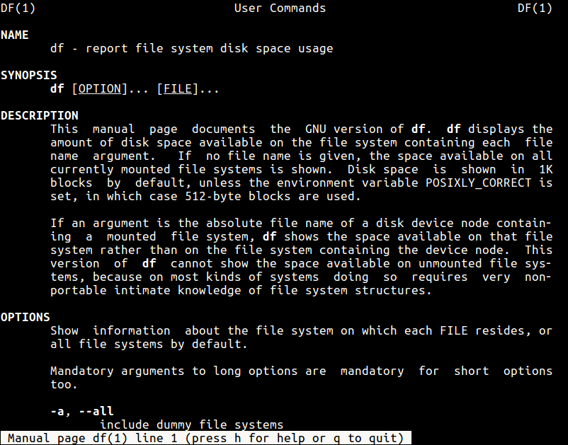
Khối lệnh hướng dẫn sử dụng lệnh ( man pages)
command | explanation
man foo | Display the manual page of foo.
man man | Display the manual of the manual.
man 1 foo | Display the section 1 manual page of foo.
man 5 foo | Display the section 5 manual page of foo.
apropos foo | List manual pages containing the string foo.
man -k foo | List manual pages containing the string foo.
whatis foo | Shows the short description of foo.
whereis foo | Shows the location of foo and its manual.
mandb | Regenerate the man index caches.
 | When inside a man page
enter key | Go to the next line
space bar | Go to the next page
q | quit the manual
/foo | Search for the string foo
n | jump to next occurrence of string
p | jump to previous occurrence of string
Notes:
Giải thích cách sử dụng và ý nghĩa của từng lệnh. Sau đó học viên thực hành cuốn chiếu để nhớ lệnh và ý nghĩa của chúng.

Slide 15
Linux Command Line
Khối lệnh quản lý tệp tin (file manager)
Khối lệnh quản lý user và group
Khối lệnh quản lý ổ cứng ( disk manager)
Khối lệnh quản lý tiến trình (process)
Khối lệnh quản lý network
Khối lệnh quản lý phần cứng ( hardware manager)
Khối lệnh quản lý lập lịch (scheduling)

Slide 16
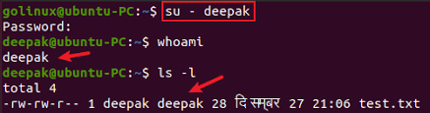
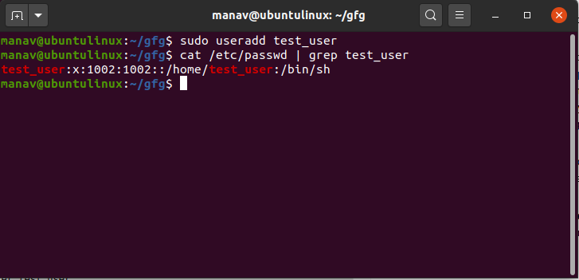
Khối lệnh quản lý User
command | explanation
who am i | Display your login information.
whoami | Display your current username.
id | Display your username and userid, and list group membership details.
su foo | Switch to the foo user account.
su - foo | Switch to the foo user account and the foo environment.
su - root | Switch to the root user account and the root environment.
sudo | Execute a command as another user (not by default in Debian).
ssh foo@bar | Connect to a user account foo on another computer named bar.
w | Display all logged on users on this computer and their current command.
command | explanation
useradd foo | Create a new user named foo on this computer.
useradd -m foo | Create a new user with a home directory (/home/foo).
useradd -s /bin/bash foo | Create a new user with the bash shell as default shell.
usermod -s /bin/bash foo | Change the default shell for the user foo to bash.
userdel foo | Delete the user foo, the home directory is untouched.
userdel -r foo | Delete the user foo, also delete the home directory.
chsh -s /bin/bash foo | Change the default shell for user foo.
/etc/passwd | The list of all users on this computer.
/home | The default location for home directories.
/etc/skel | The skeleton (template) directory for home directories.
Notes:
Giải thích cách sử dụng và ý nghĩa của từng lệnh. Sau đó học viên thực hành cuốn chiếu để nhớ lệnh và ý nghĩa của chúng.

Slide 17
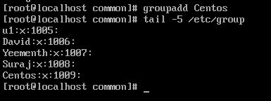
Khối lệnh quản lý Group
Groups
command | explanation
groups | List your group memberships.
groupadd foo | Adds an empty group named foo to this computer.
groupmod | Tool to modify properties of groups.
groupdel foo | Delete the group named foo.
usermod -G foo bar | Add the user bar to the group foo (and remove bar from all other groups).
usermod -a -G foo bar | Add the user bar to the group foo.
newgrp | Change the primary group in your current environment.
gpasswd -A foo bar | Make user foo an administrator of group bar.
/etc/group | Contains the list of all groups and their members on this computer.
/var/backups | Contains backups of /etc/passwd, /etc/group and more.
/etc/cron.daily/passwd | The file that performs the backup (see the Scheduling chapter).
Notes:
Giải thích cách sử dụng và ý nghĩa của từng lệnh. Sau đó học viên thực hành cuốn chiếu để nhớ lệnh và ý nghĩa của chúng.

Slide 18
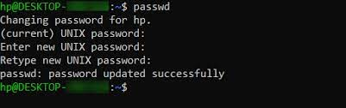
Khối lệnh quản lý Password
command | explanation
passwd | Change your password
passwd foo | Change the password of the user named foo.
chage -l foo | List the fields in /etc/shadow (except the hash) for user foo.
openssl passwd hunter2 | Display a hash for the password hunter2.
openssl passwd -6 hunter2 | Display a strong hash for the password hunter2.
passwd -l foo | Lock the account foo.
vipw | Edit /etc/passwd or /etc/shadow, knowing you are the only one using vipw.
pwgen | Generates passwords.
gpw | Generates passwords.
diceware | Generates passwords consisting of words.
xkcdpass | Generates passwords consisting of words.
/etc/shadow | The file with all password hashes.
/etc/login.defs | This file contains default settings for new user accounts.
Notes:
Giải thích cách sử dụng và ý nghĩa của từng lệnh. Sau đó học viên thực hành cuốn chiếu để nhớ lệnh và ý nghĩa của chúng.

Slide 19
Linux Command Line
Khối lệnh quản lý tệp tin (file manager)
Khối lệnh quản lý user và group
Khối lệnh quản lý ổ cứng ( disk manager)
Khối lệnh quản lý tiến trình (process)
Khối lệnh quản lý network
Khối lệnh quản lý phần cứng ( hardware manager)
Khối lệnh quản lý lập lịch (scheduling)

Slide 20
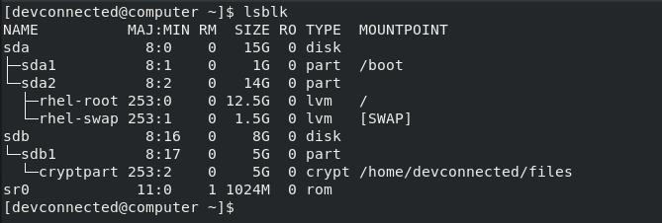
Khối lệnh quản lý ổ cứng (disk management)
Introduction to disk management
command | explanation
lsblk | List block devices.
fdisk -l | List block devices with more information.
dmesg | Display kernel messages (including detection of block devices)..
lshw | List hardware (including block devices).
lsscsi | List SCSI devices.
/proc/devices | Location that shows the link between major numbers and drivers.
Notes:
Giải thích cách sử dụng và ý nghĩa của từng lệnh. Sau đó học viên thực hành cuốn chiếu để nhớ lệnh và ý nghĩa của chúng.

Slide 21
Linux Command Line
Khối lệnh quản lý tệp tin (file manager)
Khối lệnh quản lý user và group
Khối lệnh quản lý ổ cứng ( disk manager)
Khối lệnh quản lý tiến trình (process)
Khối lệnh quản lý network
Khối lệnh quản lý phần cứng ( hardware manager)
Khối lệnh quản lý lập lịch (scheduling)

Slide 22
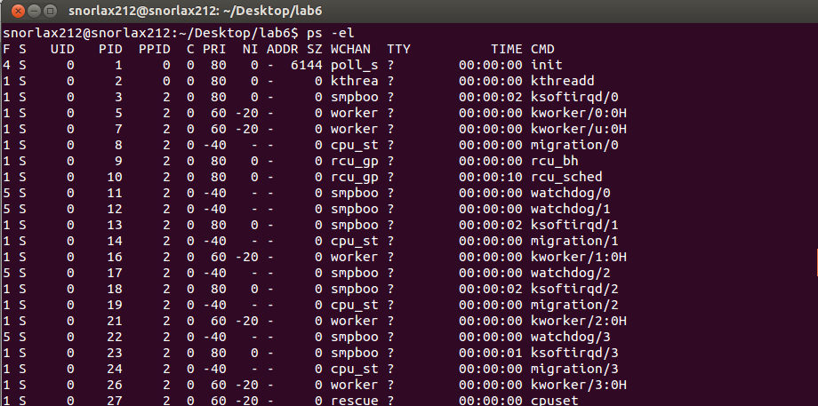
Khối lệnh quản lý tiến trình CPU
term | explanation
PID | Process Identification or Process ID.
PPID | Parent PID.
daemon | A guardian angel process that never dies.
die | What a process does when it no longer exists.
zombie | A process that was killed, but something still remains in /proc.
/proc | A directory where all processes have a directory.
fork | All processes are created as a fork (copy) of an existing process (except init).
/sbin/init | The process with PID 1.
command | explanation
pidof foo | Gives the PID of foo.
echo $$ | Gives the PID of the current bash shell.
echo $PPID | Gives the PPID of the current bash shell.
ps -ef | Display a list of all processes.
ps fax | Display a list of all processes.
ps -eo . . . | A custom display of all processes.
kill | A tool to communicate with processes or the kernel.
top | A tool that displays system info and a list of processes.
Notes:
Giải thích cách sử dụng và ý nghĩa của từng lệnh. Sau đó học viên thực hành cuốn chiếu để nhớ lệnh và ý nghĩa của chúng.

Slide 23
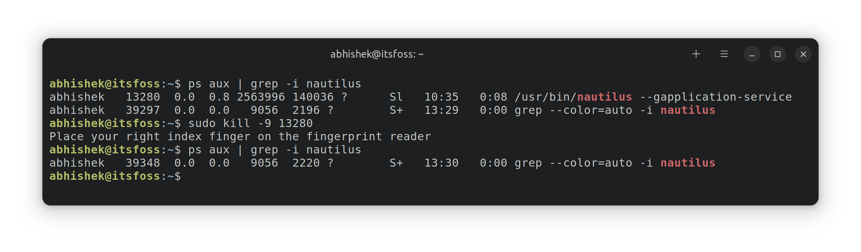
Khối lệnh quản lý tiến trình CPU
Killing Process
command | explanation
kill -l (letter L) | List all signals.
kill -1 (digit One) | Send signal 1 SIGHUP to a process, often the process re-reads a configuration.
kill -2 | Send a signal 2 SIGINT to a process, interrupts a process.
Ctrl-c | Send a signal 2 SIGINT to a process.
kill 15 | Send a signal 15 SIGTERM to a process, this kills a process nicely.
kill -9 | Send a signal 9 SIGKILL to the Linux kernel, this sure kills a process.
kill -19 | Send a signal 19 to the kernel to suspend a process.
kill -20 | Send a signal 20 to the kernel to suspend a process.
Ctrl-z | Send a signal 20 to the kernel to suspend a process.
kill -18 | Send a signal 18 to the kernel to continue a suspended process.
pkill foo | Kill (SIGTERM) all processes with foo in their name.
pkill -c foo | Also displays a count of all kills.
pkill -9 foo | Sure kill of all processes with foo in their name.
Notes:
Giải thích cách sử dụng và ý nghĩa của từng lệnh. Sau đó học viên thực hành cuốn chiếu để nhớ lệnh và ý nghĩa của chúng.

Slide 24
Linux Command Line
Khối lệnh quản lý tệp tin (file manager)
Khối lệnh quản lý user và group
Khối lệnh quản lý ổ cứng ( disk manager)
Khối lệnh quản lý tiến trình (process)
Khối lệnh quản lý network
Khối lệnh quản lý phần cứng ( hardware manager)
Khối lệnh quản lý lập lịch (scheduling)

Slide 25
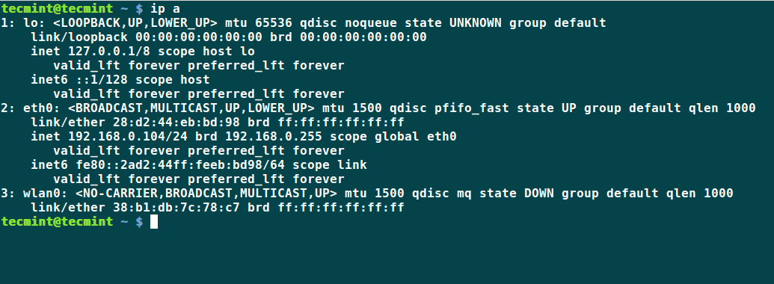
Khối lệnh quản lý network
Quản lý Network
command | explanation
/sys/class/net | Contains names of network adapters on this Debian computer.
ip a | Display TCP/IP configuration for network adapters.
ifconfig | Legacy tool to display TCP/IP configuration.
ip n | Display ARP cache.
arp | Legacy tool to display ARP cache.
ip r | Display routing information.
route | Legacy tool to display routing information.
/etc/network/interfaces | Contains the TCP/IP configuration of network adapters.
ifup foo | Bring the interface foo up (with its configuration).
ifdown foo | Bring the interface foo down.
/etc/resolv.conf | Contains DNS server configuration.
/etc/services | Lists port to application configuration.
/etc/protocols | Lists layer 4 protocol configuration.
ping | A tool to test an IP connection.
traceroute | A tool to display routes between computers.
ss | A tool to display open ports and their applications.
netstat | A legacy tool to display open ports and their applications.
dhclient | A daemon that maintains an IP configuration received from a DHCP server.
Notes:
Giải thích cách sử dụng và ý nghĩa của từng lệnh. Sau đó học viên thực hành cuốn chiếu để nhớ lệnh và ý nghĩa của chúng.

Slide 26
Linux Command Line
Khối lệnh quản lý tệp tin (file manager)
Khối lệnh quản lý user và group
Khối lệnh quản lý ổ cứng ( disk manager)
Khối lệnh quản lý tiến trình (process)
Khối lệnh quản lý network
Khối lệnh quản lý phần cứng ( hardware manager)
Khối lệnh quản lý lập lịch (scheduling)

Slide 27
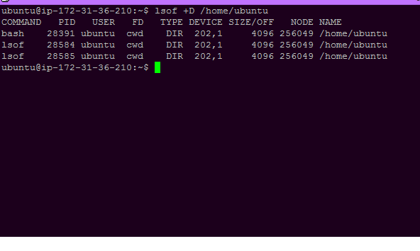
Khối lệnh quản lý hardware
Quản lý Hardware
command | explanation
strace | Trace system function calls for a command.
perf stat foo | Gather performance statistics on command foo.
lsof /foo | List open files on the /foo mount point.
lsof /dev/bar1 | List open files on the /dev/bar1 partition.
fuser foo | List processes that use the foo directory.
fuser -u foo | List processes and usernames that use the foo directory.
fuser -uk foo | List and kill processes that use the foo directory.
df -i | List inode usage for mounted file systems.
pydf | List usage of mounted file systems.
pidstat -d 2 | Display statistics on disk I/O.
dmesg | grep SCSI | List kernel messages about SCSI devices.
/proc/devices | Contains major numbers and their driver.
iostat | List a summary of disk usage.
iotop | Display processes by disk I/O.
ionice | Execute a command with low disk I/O priority.
vmstat | Display virtual memory, swap and disk I/O statistics.
Notes:
Giải thích cách sử dụng và ý nghĩa của từng lệnh. Sau đó học viên thực hành cuốn chiếu để nhớ lệnh và ý nghĩa của chúng.

Slide 28

Khối lệnh quản lý hardware
Quản lý RAM
command | explanation
dmidecode -t memory | Obtain information about physical memory in a Debian computer.
/proc/meminfo | Contains kernel information about memory (including swap).
free | This tool displays a summary of physical, free and swap memory.
top | This tool displays a summary of physical, free and swap memory.
pmap -x 42 | Display the memory map of a process with PID 42.
/proc/swaps | Kernel information about swap space.
swapon -s | Display information about swap space.
mkswap /dev/foo | Create a swap partition.
mkswap /foo | Create a swap file.
swapoff /foo | Turn off a swap file or swap partition.
/etc/fstab | Can contain swap partitions or files to mount at boot.
vmstat 2 200 | Display virtual memory statistics.
Notes:
Giải thích cách sử dụng và ý nghĩa của từng lệnh. Sau đó học viên thực hành cuốn chiếu để nhớ lệnh và ý nghĩa của chúng.

Slide 29
Linux Command Line
Khối lệnh quản lý tệp tin (file manager)
Khối lệnh quản lý user và group
Khối lệnh quản lý ổ cứng ( disk manager)
Khối lệnh quản lý tiến trình (process)
Khối lệnh quản lý network
Khối lệnh quản lý phần cứng ( hardware manager)
Khối lệnh quản lý lập lịch (scheduling)

Slide 30
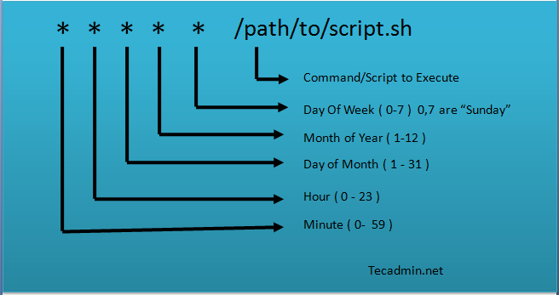
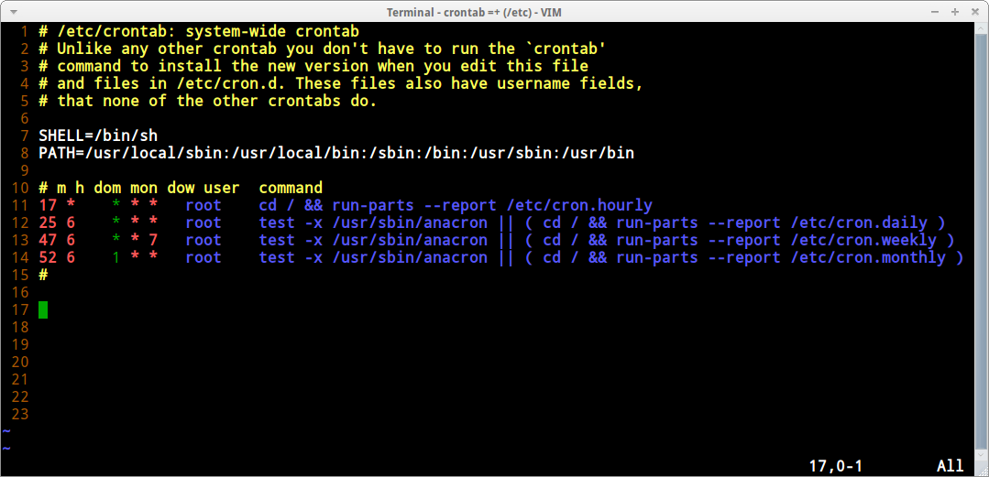
Khối lệnh quản lý lập lịch (Scheduling)

Slide 31
Khối lệnh quản lý lập lịch (Scheduling)
Quản lý lập lịch (Scheduling)
command | explanation
apt-get install at | Install the at scheduler.
at teatime tomorrow | Schedule a task with at at 16:00h tomorrow.
atq | List all at tasks.
atrm 1 | Remove the first at task.
/etc/at.allow | Lists users that are allowed to use at.
/etc/at.deny | Lists users that are not allowed to use at.
batch | Schedule a job when server load is below 1.5.
/etc/cron.allow | Lists users that are allowed to use cron.
/etc/cron.deny | Lists users that are not allowed to use cron.
crontab -e | Edit your crontab table.
crontab -l | Display your crontab table.
crontab -r | Remove your crontab table.
/etc/cron* | Location for system crontab tables and jobs.
systemctl list-timers | List systemd timers.
Notes:
Giải thích cách sử dụng và ý nghĩa của từng lệnh. Sau đó học viên thực hành cuốn chiếu để nhớ lệnh và ý nghĩa của chúng.

Slide 32
Thank You

